Slide 1
Informe de Trabajo del Grupo AAPAAS – CLACAI 2021 - 2022
Ponentes: Andrea Berra y Olivia Ortiz

Slide 2
GRUPO AAPAAS - CLACAI
PROPÓSITOS DE AUTOCUIDADO Y APOYO PARA PROVEER Y ACOMPAÑAR ABORTOS SEGUROS
- Visibilizar al desgaste como una problemática que afecta a las/os proveedoras/es y acompañantas de aborto seguro.
- Posicionar esta problemática como un tema de interés para las organizaciones de la región y pensar estrategias y/o dispositivos participativos para mejorar la salud y calidad de vida de las/os proveedora/es y acompañantes/as de aborto seguro.

Slide 3
DESGASTE, AGOTAMIENTO, BURNOUT
El concepto de desgaste ha tenido múltiples traducciones en la literatura científica y se ha centrado específicamente en el desgaste profesional.
Existe un consenso general al considerarlo como una respuesta al estrés crónico en el trabajo (a largo plazo y acumulativo), con consecuencias negativas a nivel de la salud individual (física, emocional, conductual) y a nivel laboral (decremento en la efectividad y desempeño laboral).
Juárez, Idrovo, Camacho y Placencia, 2014, Martínez, 2010
Su creciente impacto ha contribuido a considerarlo como la epidemia del siglo XXI; la Organización Mundial de la Salud incluyó al burnout, o desgaste profesional, en su Clasificación Internacional de Enfermedades en el año 2019.

Slide 4
CUIDADO Y AUTOCUIDADO
Concepto que permite pensar en una estrategia más amplia que la de prevención del desgaste, una estrategia de abordaje de dicha problemática que incorpore lo político y el poder de lo colectivo.

Slide 5
Historización Grupo AAPAAS
2018: Última conferencia temática presencial organizada por CLACAI, junio de 2019 en Santa Cruz de la Sierra, Bolivia, en el panel sobre “Prevención del agotamiento profesional” se concluyó que el desgaste de quienes brindamos servicios de aborto seguro en los distintos países de nuestra región ha sido poco atendido por la agenda de las políticas públicas de nuestros Estados, aun cuando existe una vasta evidencia científica sobre lo que es llamado el “burnout”
2020: Presentación Proyecto Grupo de Autocuidado y Apoyo para Proveer y Acompañar Aborto Seguros
2020: Boletín Oficial Autocuidado y Apoyo al proveer y acompañar abortos. Un estudio exploratorio sobre el desgaste que afecta a profesionales y acompañantas de aborto. Encuesta diagnóstica.
2021: Conformación Grupo Impulsor.
2021: Talleres Prevención del Desgaste Profesional y Autocuidado
2021: Producción del Video para tomar conciencia que el desgaste es una problemática que esta presente en los servicios de aborto seguro.
2022: Protocolo de Autocuidado y Apoyo al proveer y acompañar abortos seguros.

Slide 6
Encuesta diagnóstica
Se autoadministró una encuesta entre los miembros de CLACAI con el objetivo de identificar el impacto que el desgaste profesional y el estrés por acompañamientos tienen sobre las/os proveedoras/es y acompañantes/as de aborto seguro.
Información general sobre datos sociodemográficos,
Características sobre la práctica que desarrollan,
Identificación de riesgos laborales,
Conocimiento sobre desgaste profesional,
Participación en espacios de abordaje de dicha problemática.

Slide 7
Percepción sobre la salud de las/os encuestadas/os
2 de cada 3 encuestadas/os ha padecido algún tipo de síntomas de agotamiento profesional.
4 de cada 5 encuestadas/os ha identificado que sus colegas también han experimentado síntomas compatibles con desgaste profesional.

Slide 8
Diferencias según género
Una mayor capacidad de las mujeres para reconocer los síntomas de desgaste y estrés, registrando cansancio en un 80%, mientras que los varones lo hacen en un 50%, las mujeres refieren sentir fatiga en un 60% y los varones en un 43%.
Con respecto a lo emocional, la brecha en las diferencias se intensifica aún más, la mayor diferencia se observa con el sentimiento de tristeza, las mujeres expresan estar tristes en un 58%, mientras que los varones sólo lo registran en un 21%.
Con respecto al enojo, las mujeres también refieren enojarse e irritarse más que los varones, expresando este sentimiento en un poco más de la mitad de su población (51%) y los varones sólo en un 29%.

Slide 9
Diferencias según género
Cabe resaltar que los varones perciben más problemas físicos que emocionales, mientras que las mujeres reportan un balance de sintomatología entre malestar físico y emocional (tristeza y enojo).

Slide 10


Slide 11
Talleres
¿Cómo cuido de mis compañeras, acompañantas, colegas?
¿Cómo me cuidan mis compañeras, colegas?
¿Qué espero del cuidado desde la organización o institución a la que pertenezco?
¿Cómo me cuido a mí misma / a mí mismo?
Las personas con las que trabajo ¿esperan que yo las cuide?
¿Yo espero que me cuiden?
Mis compañeras/os o la institución ¿sabe qué necesito para estar bien?

Slide 12
Las situaciones más estresantes
Los acompañamientos de segundo trimestre: qué hacer con el feto en los acompañamientos, el estrés de la proveedora que realiza la práctica y el de la misma persona que necesita la intervención, el contexto de penalización.
El abordaje de casos de menores de edad: muchas veces están relacionados con abuso sexual infantil por lo que suelen significar una mayor complejidad, incertidumbre, estrés, así como lo que implica acompañar la toma de decisión de una niña en condiciones de vulnerabilidad, falta de referente protector.
La ausencia de una normativa que incluya a las niñas y adolescentes: dificultades para que una una niña embarazada acceda al aborto terapéutico.

Slide 13
Las situaciones más estresantes
La dificultad se agudizó durante la pandemia: se ha mencionado que, en el 2020, se realizaron apoyos vía WhatsApp, teniendo en cuenta el peligro que significaba hacer explícito las acciones del proceso de aborto en contextos de criminalización.
La sobrecarga genera grandes desincentivos para lxs acompañantes: el malestar, la tensión están generando la decisión de dejar la labor de acompañantes.

Slide 14
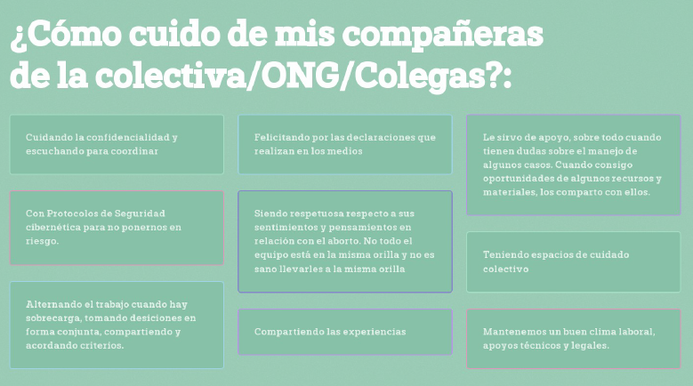

Slide 15
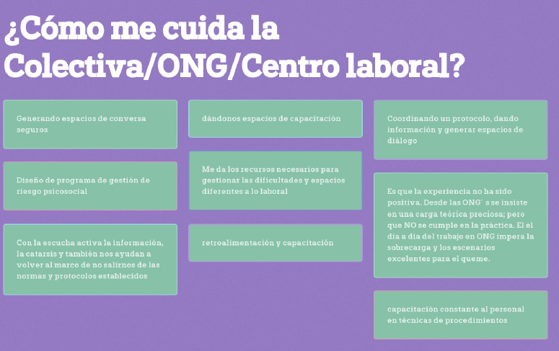

Slide 16
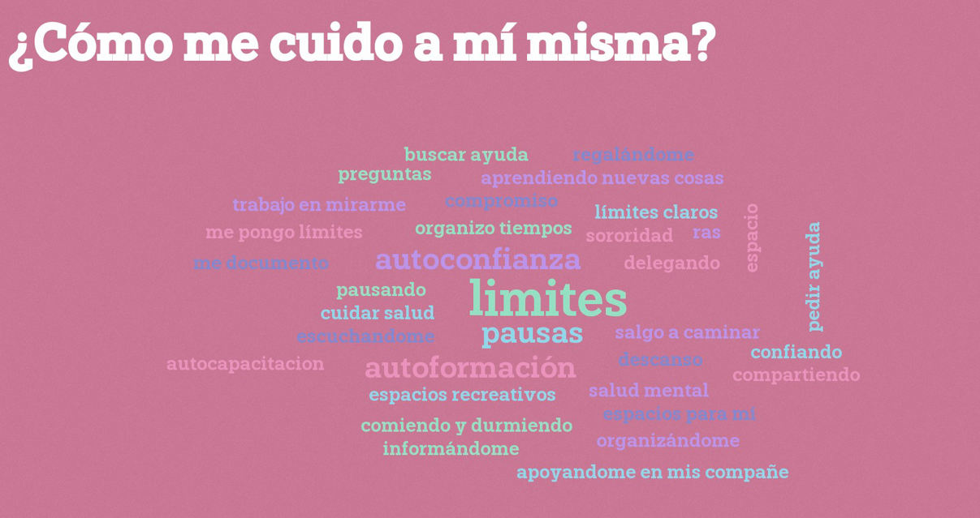

Slide 17
“Te cuido, nos cuidas, nos cuidamos para mantenerlo vigente entre todas”

